Slide 1
Notes:
1

Slide 2
亲、诚、惠、容
——中国周边外交新理念

Slide 3
视频资料：
中国开启周边外交新时代

Slide 4
目 录
1
常走常亲 睦邻友好
2
将心比心 以诚相待
3
同心同力 互惠共赢
4
求同存异 包容共进

Slide 5
第一章
亲
常走常 睦邻友好

Slide 6
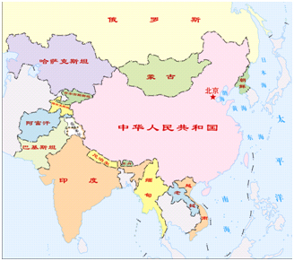
常走常亲 睦邻友好
“远亲不如近邻”
我国是世界上邻国最多的国家
陆地相邻：14个
隔海相望：6个
邻国数量对比
中国
俄罗斯
德国
印度
中国有20个邻国

Slide 7
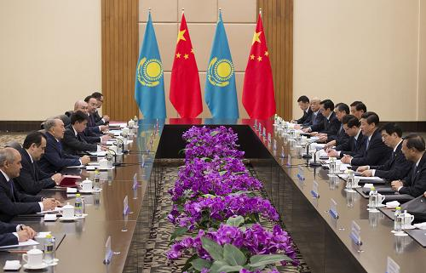
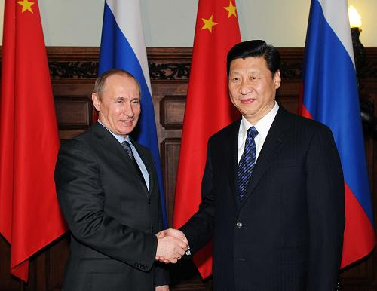
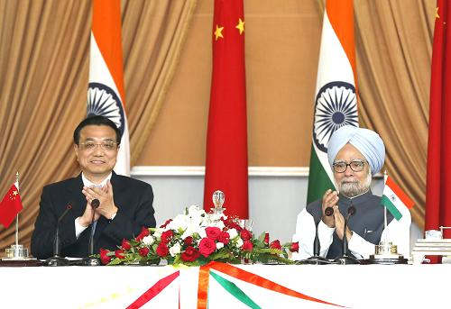
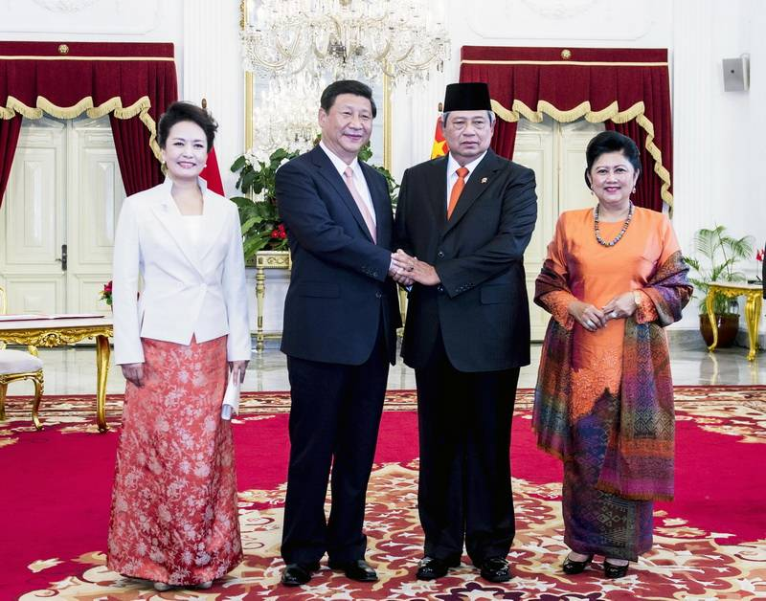
常走常亲 睦邻友好
▼ 2013年3月，习近平同志外交“首秀”，访问周边大国俄罗斯。
与邻为善
以邻为伴
▲ 2013年9月初，习近平同志对哈萨克斯坦、乌兹别克斯坦、塔吉克斯坦、吉尔吉斯斯坦进行访问
▼ 2013年10月，习近平主席访问了印度尼西亚、马来西亚。
► 2013年5月，李克强总理访问了印度和巴基斯坦。

Slide 8
常走常亲 睦邻友好
习近平主席访哈演讲：赞海大留学生捐献“熊猫血”
视频：哈萨克斯坦留学生鲁斯兰 捐献“熊猫血”流淌中哈友谊

Slide 9
常走常亲 睦邻友好
李克强总理举例《泰囧》谈中泰友谊
我不是为这部片子做广告，我是为中泰友谊交往做广告。
►“泰囧”带动泰国旅游业

Slide 10
常走常亲 睦邻友好
我国政府承诺：
奖学金名额
未来10年内，向周边国家增加逾４万个政府奖学金名额
青年访问
汉语教师
未来5年，与印度尼西亚实现每年互派100名青年访问
未来５年，为巴基斯坦培训1000名汉语教师
友好交流年
专项资金
2014年，与蒙古和印度举办“友好交流年”
向亚洲区域合作专项资金增资２亿元人民币
承诺

